Slide 1
Gyermekkori gerincdeformitások I.
Scoliosis
Dr.Horváth Nikoletta
SE Ortopédiai Klinika

Slide 2
Milyen a normális gerinc? - Anatómia
Frontális síkban (AP irányból) egyenes
Sagittalis síkban fiziológiás görbületek:
Nyaki lordosis
Háti kyphosis
Lumbalis lordosis
Sacralis kyphosis

Slide 3
Gerincdeformitás
Deformitás = ami a normális alakútól eltér
A frontalis síkban bekövetkező deformitás = scoliosis
Egyértelmű diagnózis
A sagittalis síkban bekövetkező deformitás = ?
Nem egyértelmű, hogy hol a kóros határa ill. más fizikális jellemzőkkel együtt (pl. gerincmobilitás) lehet értékelni.

Slide 4
Scoliosis
3D deformitás !
Nem csak a frontális síkban jelentkezik
Sagittalis ívek megváltozása
Rotáció - torsio

Slide 5
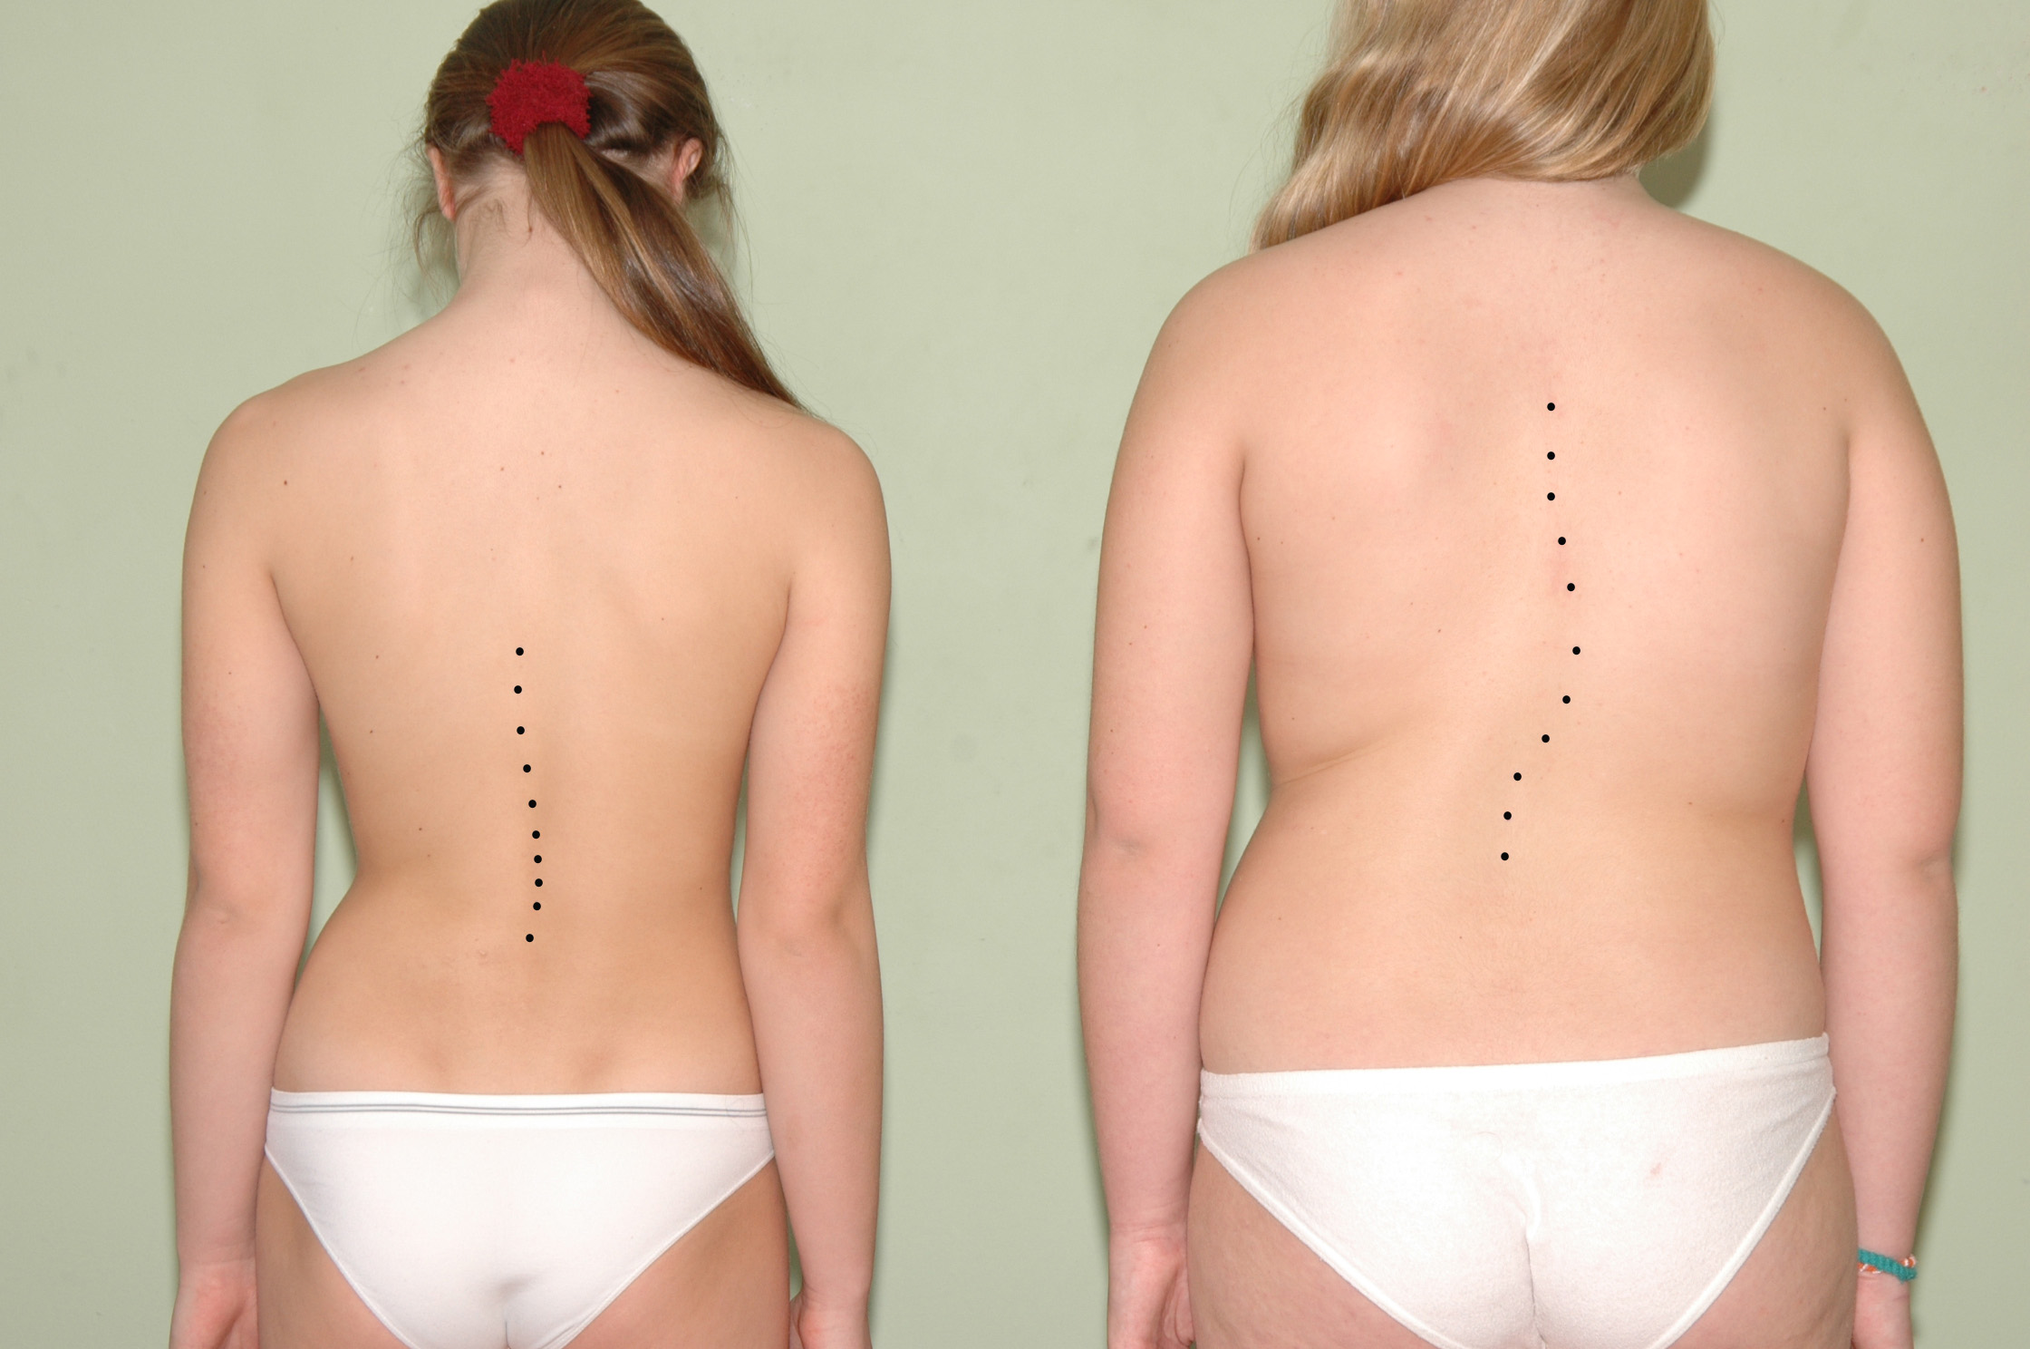

Slide 6
20 fok
20 fok

Slide 7
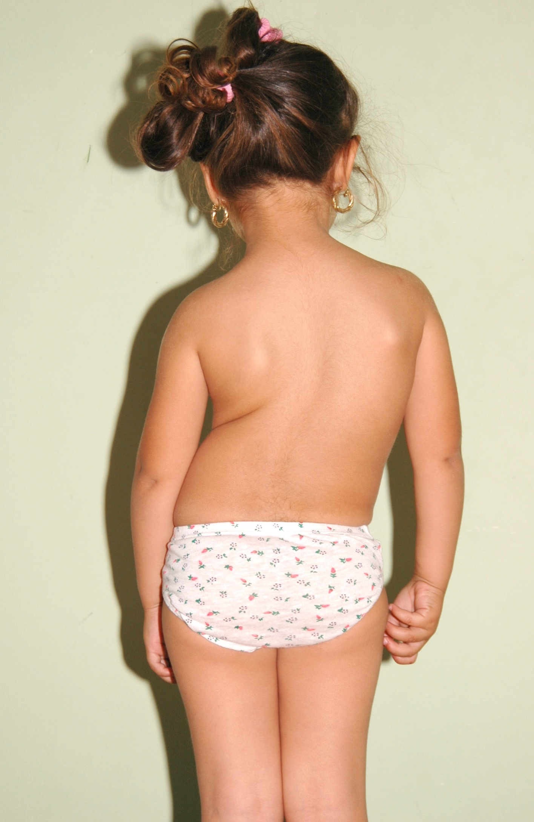
Bordapúp észlelése előrehajláskor

Slide 8
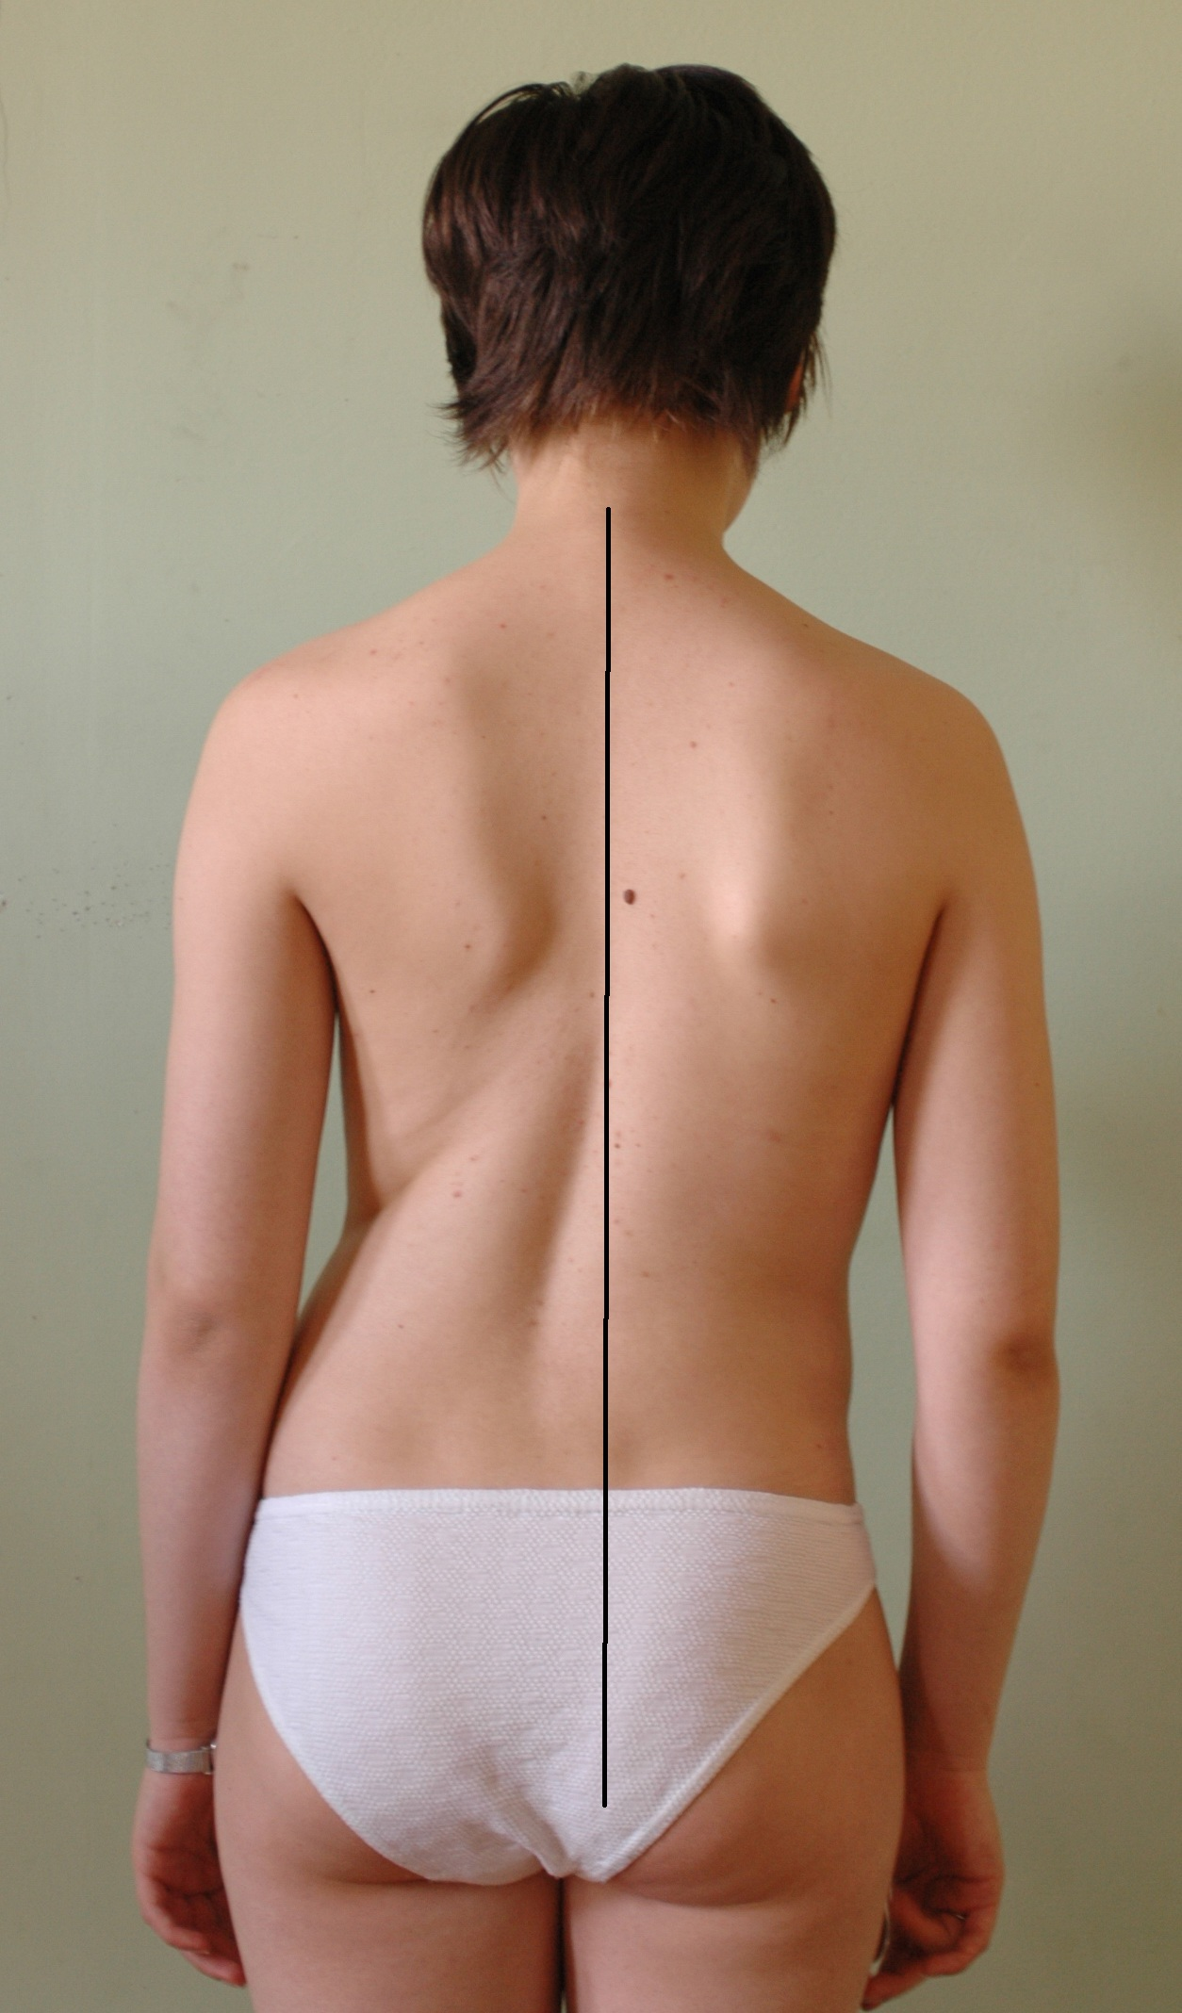
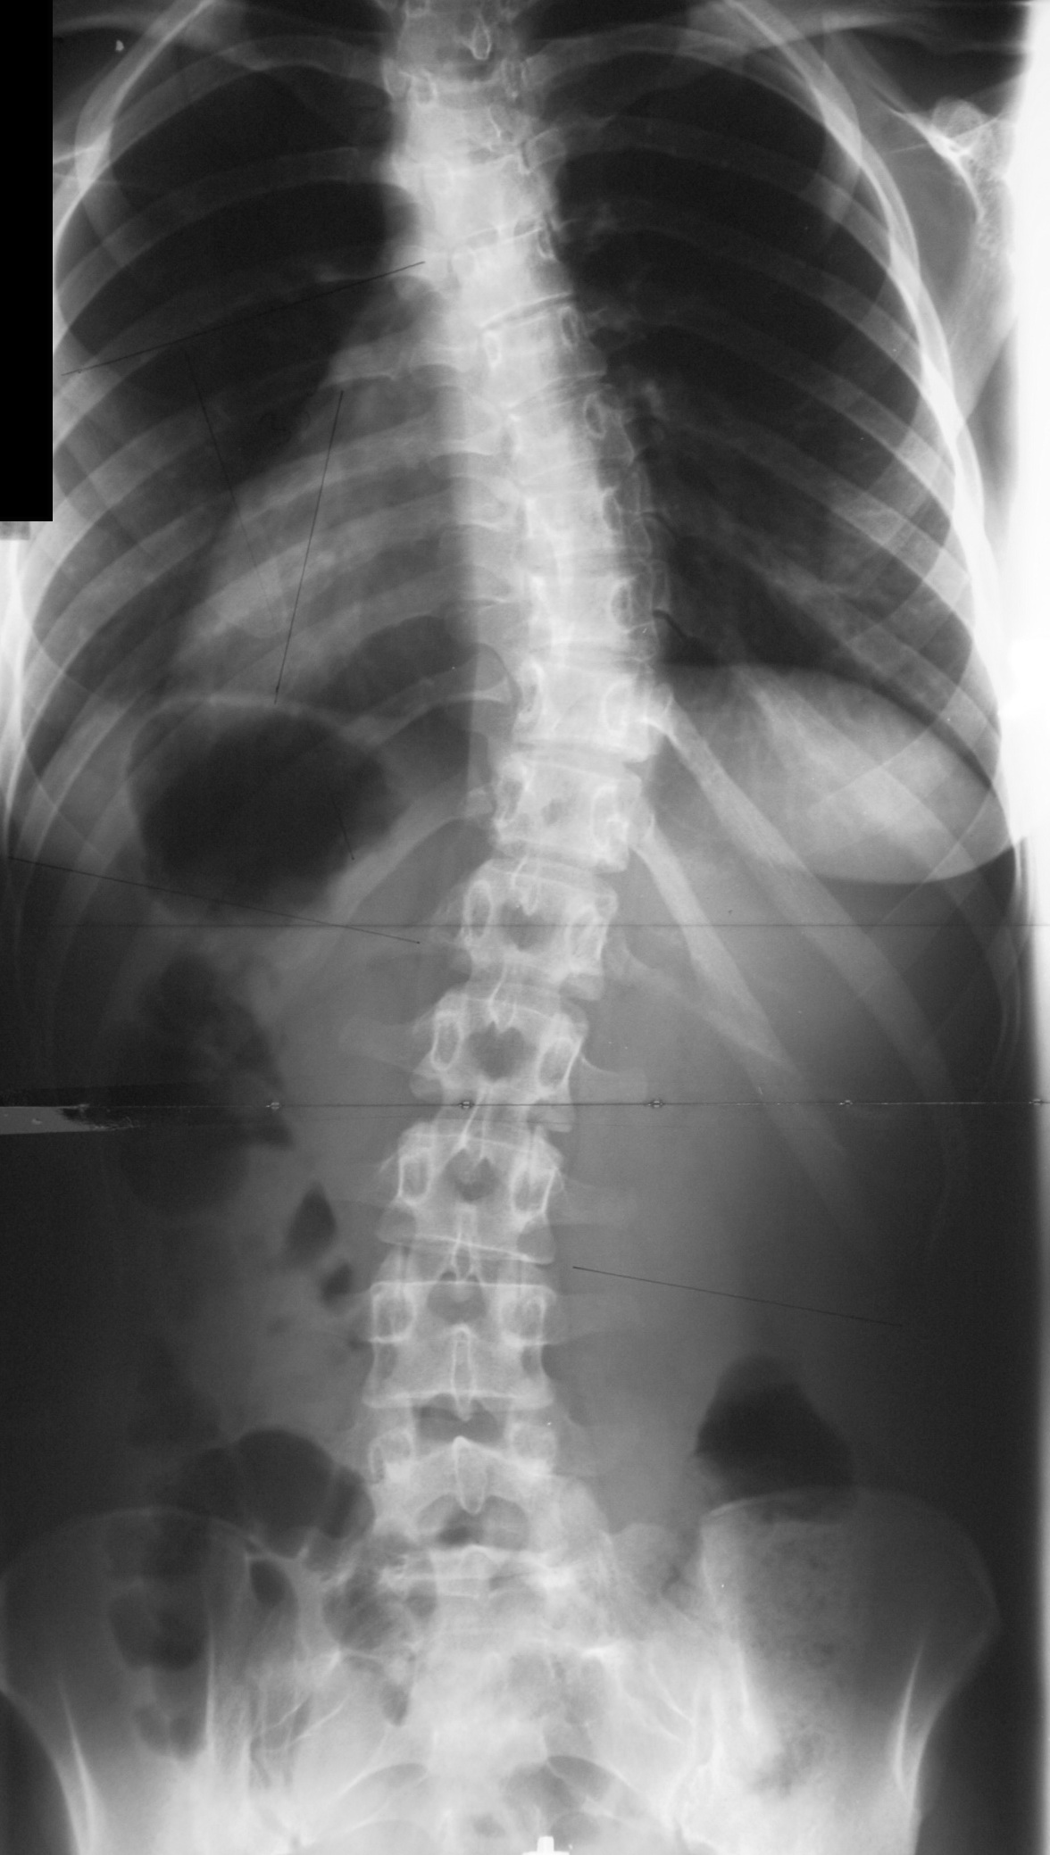
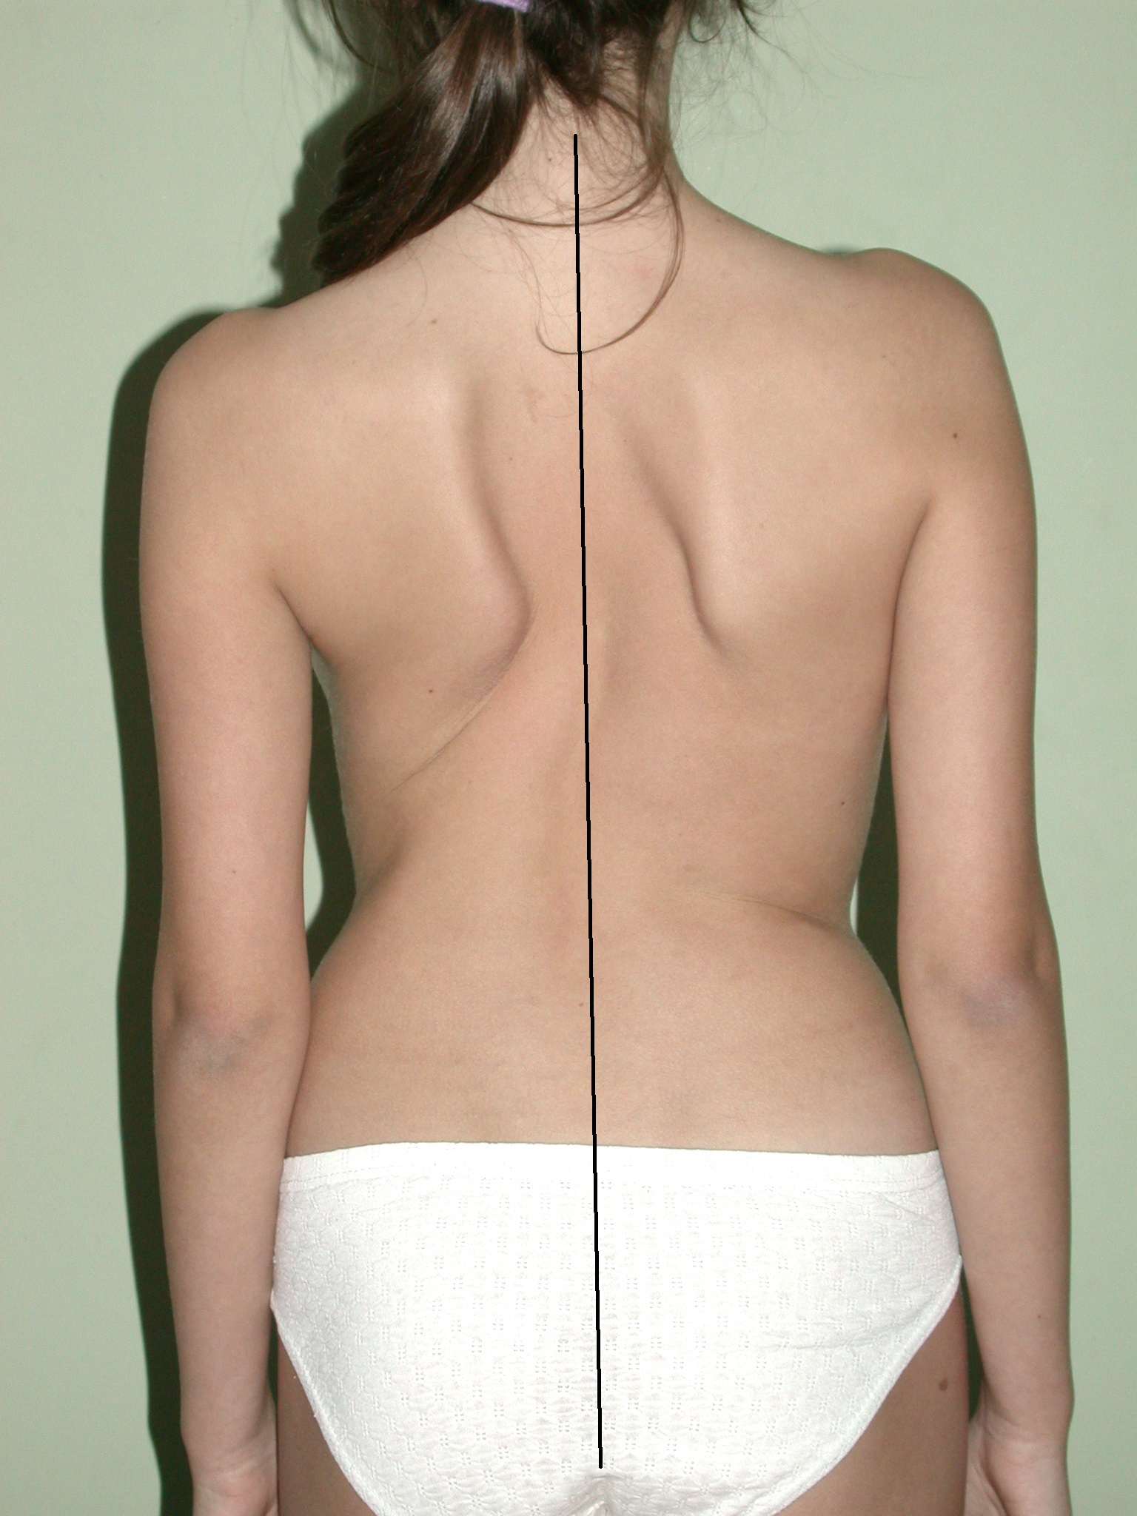
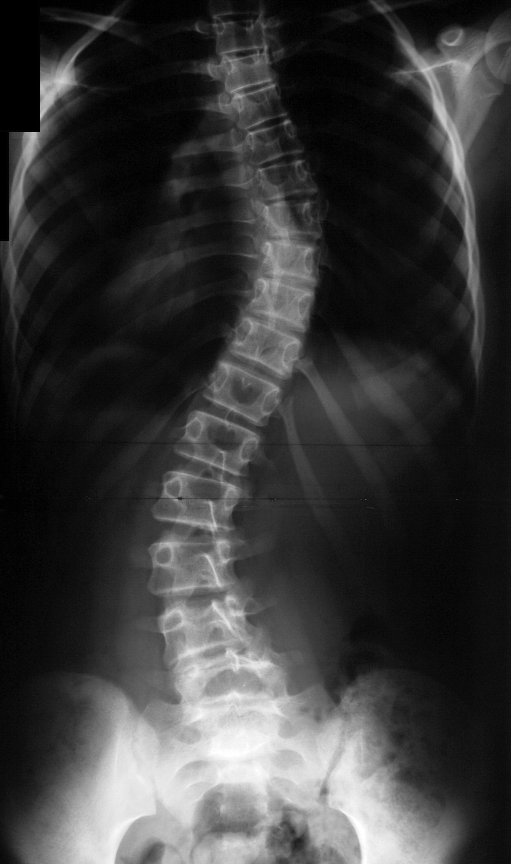
Dekompenzált testtartás
Kompenzált testtartás
A testtartás kompenzálás független a
görbület elhelyezkedésétől és nagyságától.

Slide 9
Scoliosisok osztályozása
Etiológia szerint
Korrigálhatóság (funkcionális/strukturális)
Görbület helye és iránya szerint
Életkor szerint
Irányát főgörbület konvexitása adja meg!

Slide 10
Funkcionális scoliosisok
Primer (ismeretlen eredetű)
10-15éves
Általában balra konvex nagyívű
Aktív izomerővel korrigálható
Nincs rotáció
Másodlagos
statikus
AV-i hosszkülönbség miatti
oldalirányú
rövidebb végtag felé konvex
rögzülhet, ha hosszan fennáll
paralítikus

Slide 11
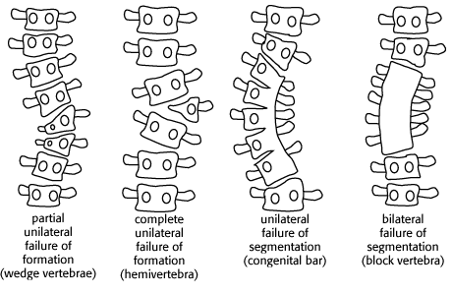
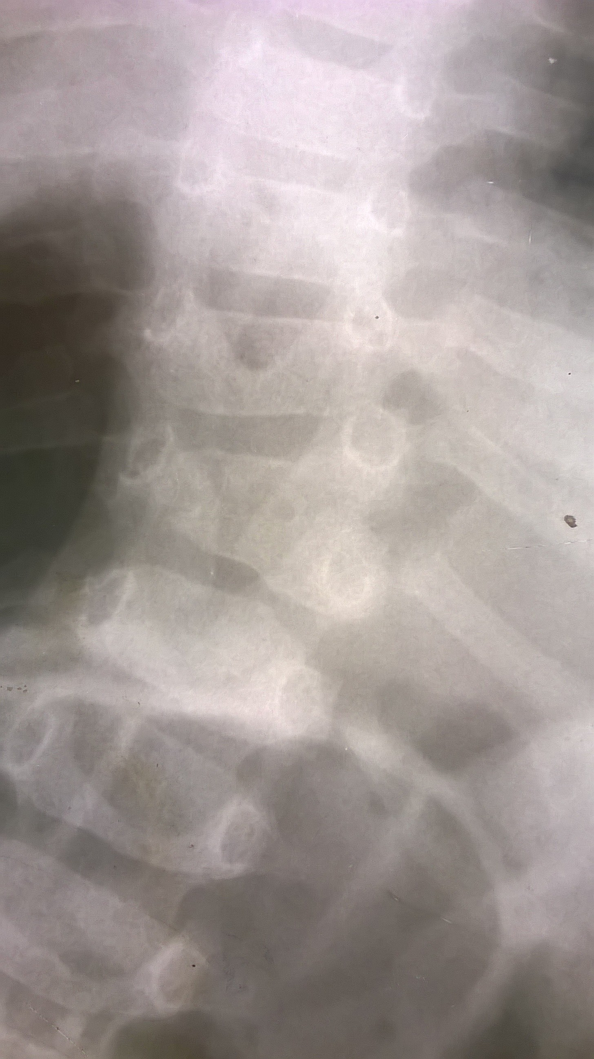
Strukturális scoliosisok
Ismeretlen eredetű (idiopathiás)
infantilis → 0-3év
juvenilis → 6-10év
adolescens → 10év <
Ismert eredetű
congenitalis
fél-/ék/trapéz alakú csigolya
aszimmetrikus blokkcsigolya
bordasynostosis
rachitikus
rendeszerbetegeségekhez kapcsolódó

Slide 12
Idiopathiás strukturális scoliosis időbeli megjelenés szerinti altípusai
Infantilis
< 3 év
többnyire balra konvex
dorsolumbalis
lehet benignus (intrauterin kompressziós szindróma) / progresszív, ritka
Juvenilis
6-10 év
adolescens korai típusa
♀
rosszabb prognózis, mert csontérés befejeződéséig hosszabb idő
Adolescens
10-12 év
leggyakoribb
♀
progressziója függ: lokalizáció, sceletalis érettségig mennyi idő

Slide 13
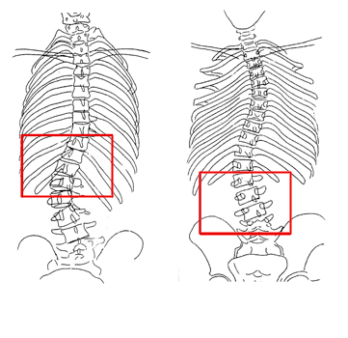
Idiopathiás strukturális scoliosis lokalizáció szerinti altípusai
dorsalis
dorsolumbalis
lumbalis

Slide 14
Idiopathiás strukturális scoliosis görbületek száma szerinti altípusai
egyívű (D/DL)
kétívű (D főgörbület egy kompenzációs L/D szakaszon)
háromívű
négyívű

Slide 15
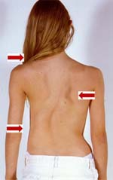
Példa: Négyívű scoliosis
Primer jobbra konvex görbület
csúcs: Th7-9
2db balra konvex kompenzációs
görbület
Th1-4
L2-3
4.ív, járulékos görbület
└> LS-an jobbra konvex
L4-S1

Slide 16
Fizikális vizsgálat + anamnézis
Életkor !!!
testmagasság
alkat
testtartás
♀: első menstruáció időpontja, ÉRETTSÉG
familiaris anamnézis: scoliosis/más gerincbetegség
Egyéb: szem, szív, bőr, végtagok – szindróma?

Slide 17
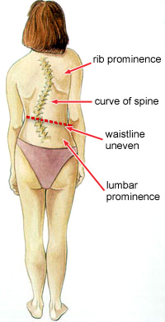
Álló helyzetben - hátulról, elölről, oldalról
Fizikális vizsgálat + anamnézis
Vállak: egy síkban? Egy magasságban?
Lapockák helyzete
Törzs-kar háromszög
Medence helyzete
(AV-i hosszkülönbség=másodlagos,funkcionális?)
Mérőón (kompenzált-e?)
dekompenzált: valamelyik oldal felé tolódik

Slide 18
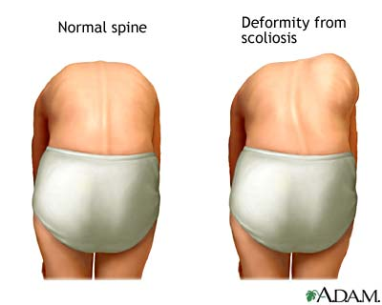
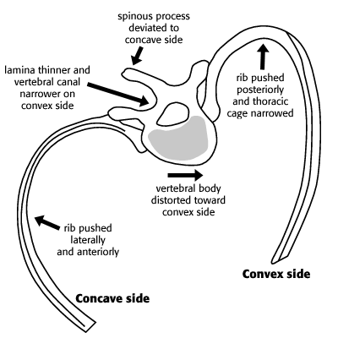
Vizsgálat előrehajlásban
Háti szimmetria
Bordapúp
Lumb. paravert. izomzat
előemelkedése
Kisgyermeknél:
csípőre tett kéz vagy guggolva

Slide 19
Vizsgálat oldalrahajlásban (bending test)
Flexibilitás
Kompenzációs görbületek convex irányba hajolva eltűnnek

Slide 20
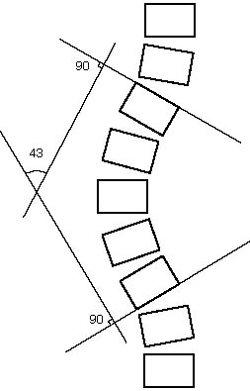
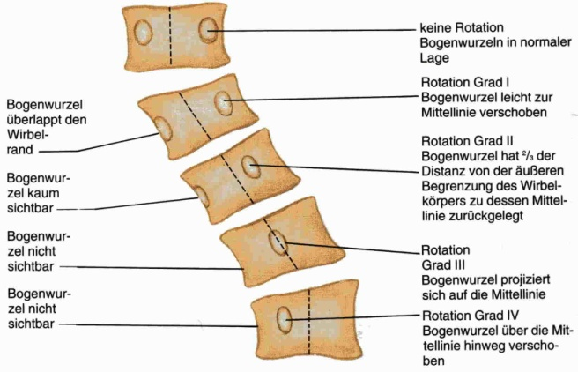
Röntgenvizsgálat
AP álló teljes gerincfelvétel (+- oldalirányú)
görbületek pontos lokalzációja + csúcsa
Cobb módszer: scoliosis szögértéke
csigolya ROTATIO meghatározása
Nash és Moe
5fokozat
Risser-jel

Slide 21
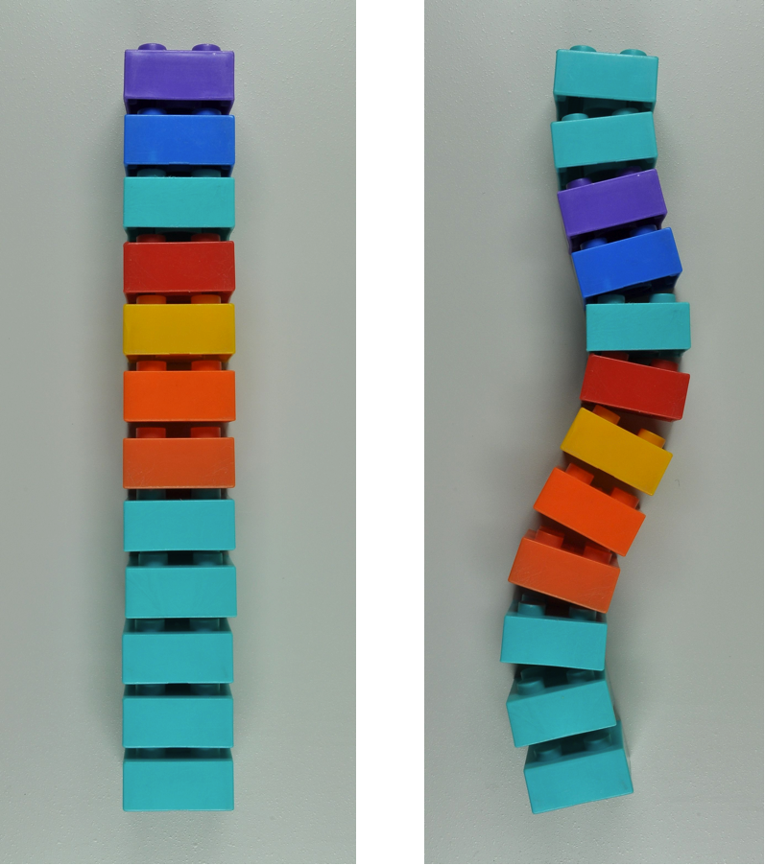
A görbület.

Slide 22
Az elhajlás mérni kívánt nagysága.

Slide 23
*
A görbületben résztvevő csigolyák a csigolyaközti rés alakjából megítélve.
*
*
*

Slide 24
A felső csigolya felső zárólemezéhez-és az alsó csigolya alsó zárólemezéhez illesztett egyenesek.

Slide 25
A előbbi egyenesekre állított merőleges egyenesek által bezárt szög kiegészítő szöge a gerincgörbület Cobb foka.

Slide 26
A Cobb fok megegyezik az elhajlás mérni kívánt szögével.

Slide 27
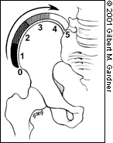
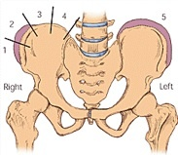
Risser-jel

Slide 28
Kezelés nélkül
Növekedés alatt a görbület fokozódik; leginkább pubertás alatt → fontos a korai felismerés és kezelés!
Gyors progresszió (>5fok/6hónap) esetén minél hamarabb fűzőkezelés szükséges
Ha nagyfokú, dekompenzált primer thoracalis görbület fejlődik ki → belső szervek torzulása → cardiopulmonalis korlátozás

Slide 29
Kezelés - szakmai protokoll
20 Cobb fok alatt gyógytorna (Schroth)
20-45 Cobb fok között fűző + gyógytorna
45 Cobb fok felett műtét
DE a kezelés függ: a scoliosis aetiológiájától, lokalizációtól, beteg életkorától, biológiai érettségtől (Risser), addigi kezelés eredményességétől

Slide 30
Sikeres a konzervatív kezelés, ha:
a progresszió lassul vagy megáll,
a tartása kompenzált lesz,
a gerinc rugalmassága, a görbület mobilitása megmarad
! A scoliotikus gerinc sosem lesz egyenes.
NEM az ÚSZÁS a megfelelő kezelés.
Testnevelés alól indokolatlan felmenteni.

Slide 31
Schroth –speciális scoliosis-gyógytorna
Katharina Schroth - 1900-as évek eleje
Háromdimenziós scoliosis terápia
Légzés és izomkontrakció általi korrekció
A gerinc maximális aktív nyújtása
Háromdimenziós forgató légzés
Aszimmetrikus gyakorlatok
Korrigált testhelyzet megtartása mellett végzett izomerősítés és nyújtás.
Korrekciós helyzetek beépíthetők a hétköznapi életbe, így 24 órán át végezhető a terápia.
Testkép normalizálása

Slide 32
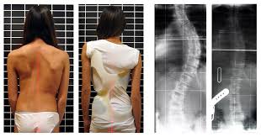
Mikor legyen fűző?
15-20 fok felett, ha növekedés lezáródásáig még több év áll rendelkezésre (de minimum 1 év)
A gerinc nem merev
Milyen fűző? - Cheneau
Viselési idő: 23 óra/nap (16 óra/nap)
Elhagyása: skeletális érettség elérése utáni évben

Slide 33
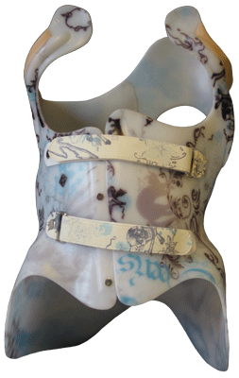
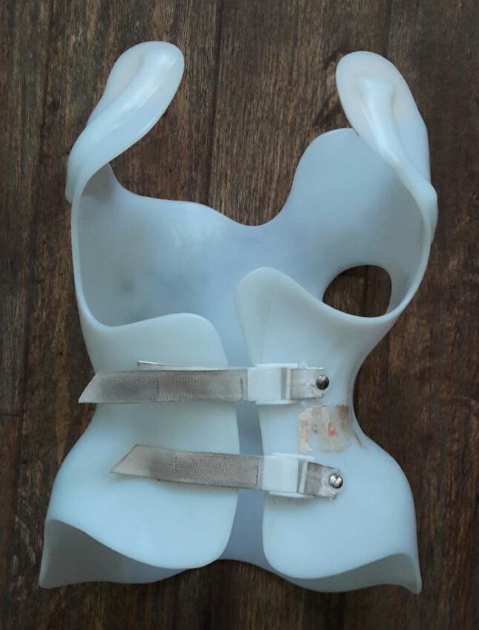
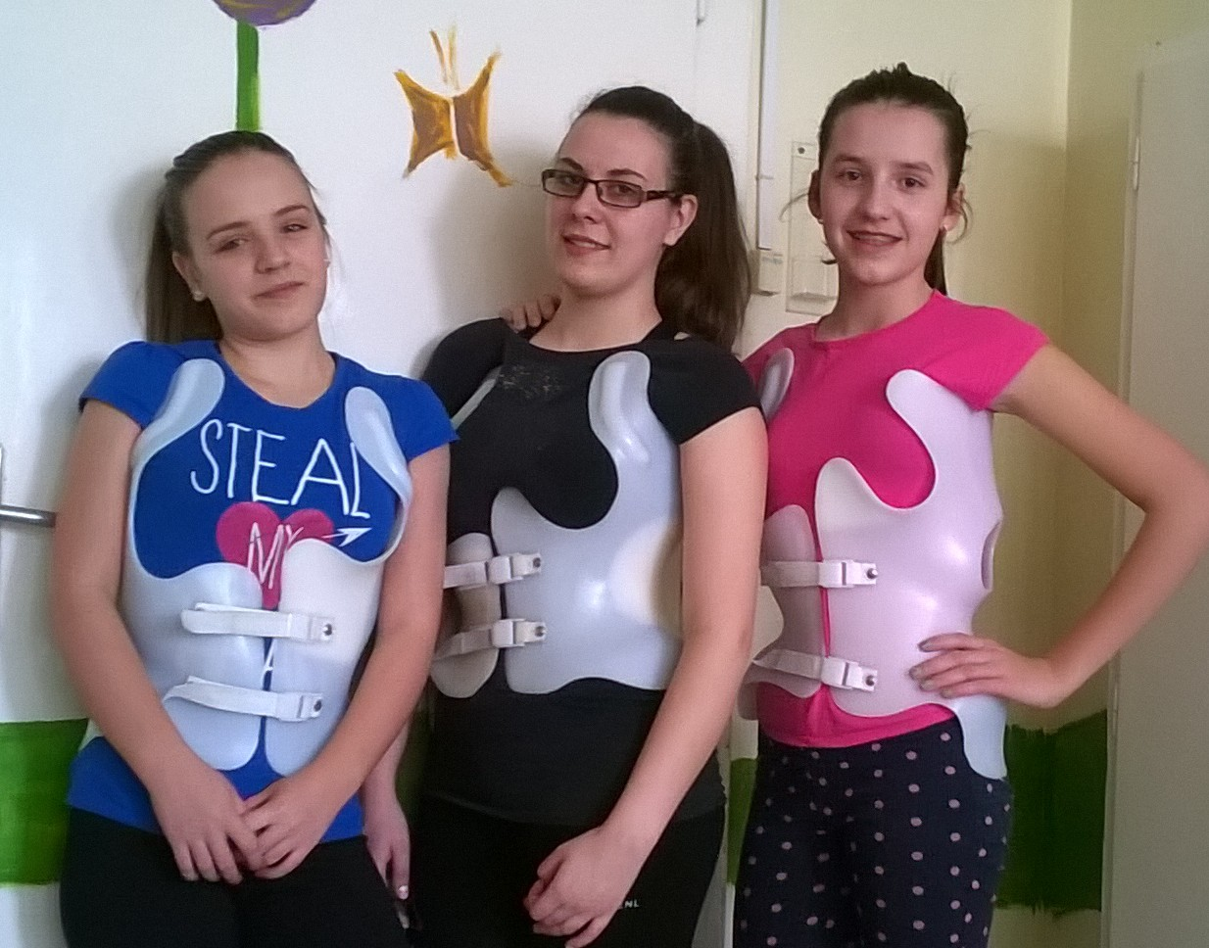
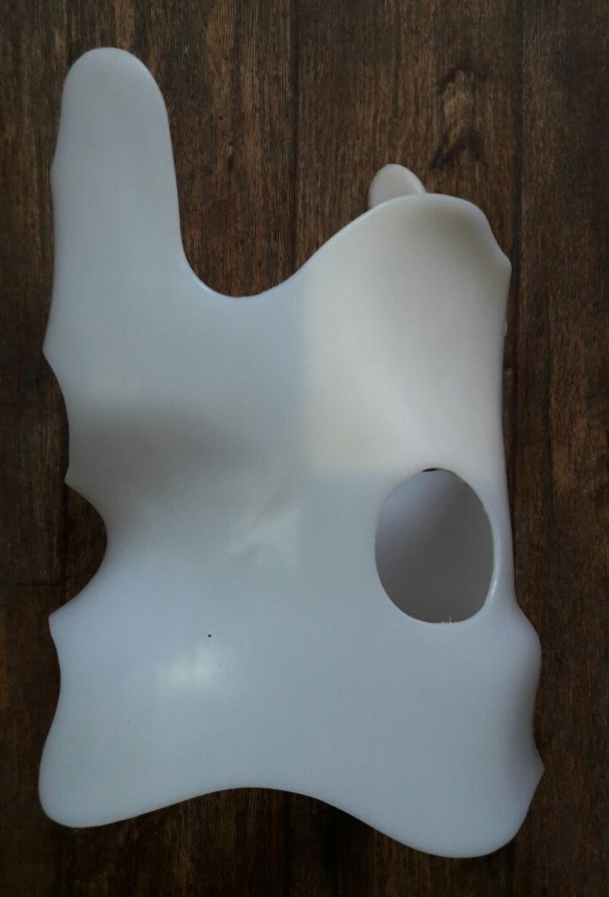
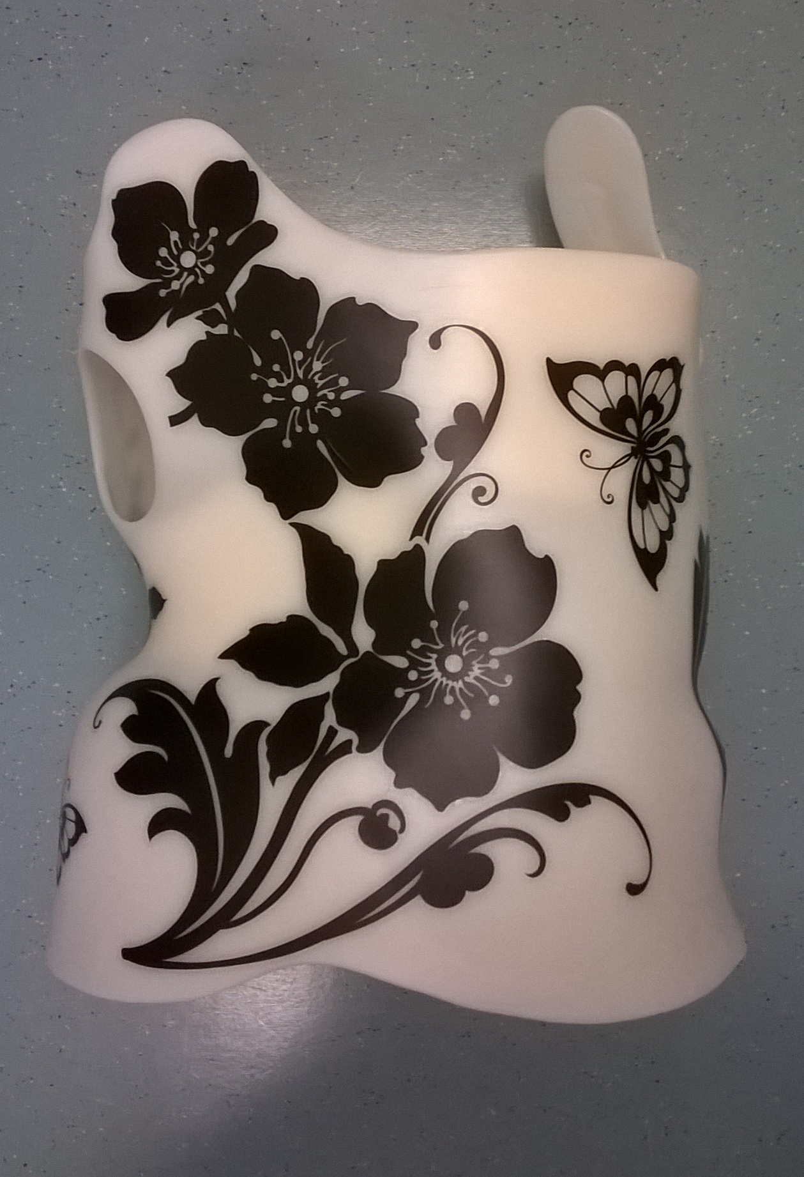
Cheneau fűző

Slide 34
Műtét
Thoracalisan 40 Cobb fok felett
Lumbalisan 30 Cobb fok felett
Cél: 3D korrekció
dorsalis behatolás
ventralis behatolás

Slide 35
Dorsalis spondylodesis
Desis = elmerevítés korrigált helyzetben
Régen: Harrington-műtét - görbület felső végétől és alsó végétől 2. csigolya ívén 1-1 kampóval rögzített fémrúd (korrekció: csak frontalis síkban történt)
Zielke-féle 3D-s műtéti korrekció:
oldalirányú görbület kiegyenesítése
derotáció
háti kyphosis létrehozása
Cotrel_Dubousset-műtét≈BWM instrumentárium
több ponton fémrúd rögzítése kampókkal csigolyaívhez/ pediculusokhoz
Csavar a csigolyatestbe - ez rögzíti a fémrudat (computer asszisztált)

Slide 36
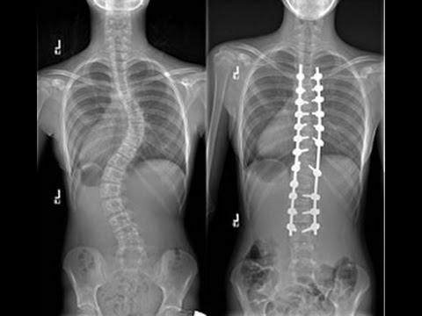

Slide 37
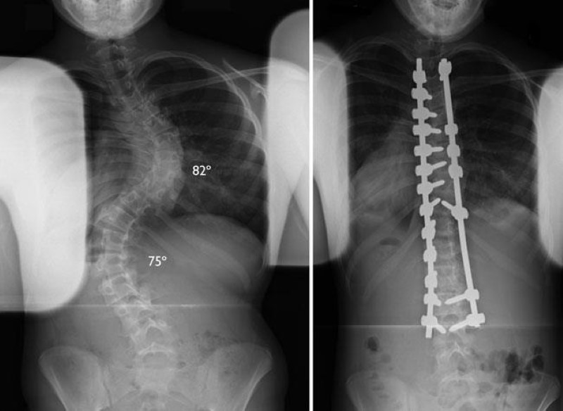

Slide 38
Ventralis behatolás
nagyobb mértékű görbületek esetén
háti szakaszon a bordák közt behatolva
lumbalisan a hasi szervek mögött
dorsalis opusok előtt
thorascopiás discus eltávolítás

Slide 39
Köszönöm a figyelmet!

